Slide 1
Ρατσισμός
Φυλετικός
Κοινωνικός
Αίτια
Συνέπειες
Λύσεις

Slide 2
Ρατσισμός
Φυλετικός: είναι η διάκριση και ο διαχωρισμός των ανθρώπων ανάλογα με το χρώμα ή την καταγωγή τους.
Κοινωνικός: είναι η συμπεριφορά όσον αφορά γνωρίσματα , π.χ. φύλο, κοινωνική θέση, κατάσταση υγείας, κουλτούρας κ.ά.

Slide 3
Αίτια
Θεωρίες για την ανωτερότητα της λευκής φυλής

Slide 4
Αίτια
Οικονομική εκμετάλλευση

Slide 5
Αίτια
Αθλητισμός
Η βία στα γήπεδα

Slide 6
Αίτια
Ελλειψη παιδείας
Απουσία πνευματικής καλλιέργειας
Αντικοινωνική πεποίθηση
Απόρριψη διαλεκτικής μεθόδου

Slide 7

Αίτια
Ταμπού
Προκαταλήψεις

Slide 8
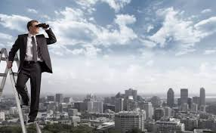
Αίτια
Υπερφίαλες φιλοδοξίες
Υπερτροφικός εγωισμός
Αίσθημα ανωτερότητας

Slide 9
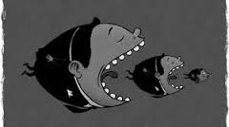
Αίτια
Ανταγωνισμός
Διαπίστωση αδυναμίας

Slide 10
Αίτια
Σύγχρονες μεγαλουπόλεις
Αστικοποίηση

Slide 11
Αίτια
Τεχνοκρατία
Τεχνολογία
Εργασιακές σχέσεις
Εμπόριο

Slide 12
Αίτια
Φανατισμός
Ελλειψη ανθρωπισμού
Εκλυση ηθών

Slide 13
Αίτια
  Ανεργία

Slide 14
Αίτια
Καταναλωτική μανία

Slide 15
Αίτια
Μ.Μ.Ε.
Μεροληπτική πληροφόρηση

Slide 16
Αίτια
Θρησκευτικές διαμάχες

Slide 17

Αίτια
Εθνικισμός

Slide 18
Συνέπειες
Προσβολή της ανθρώπινης προσωπικότητας
Καταπίεση
Εκμετάλλευση

Slide 19
Συνέπειες
Μίσος, πάθη
Φανατισμός
Αντεκδίκηση
Περιφρόνηση

Slide 20
Συνέπειες
Υποδούλωση
Κοινωνικές ανισότητες
Στασιμότητα
Οπισθοδρόμηση

Slide 21
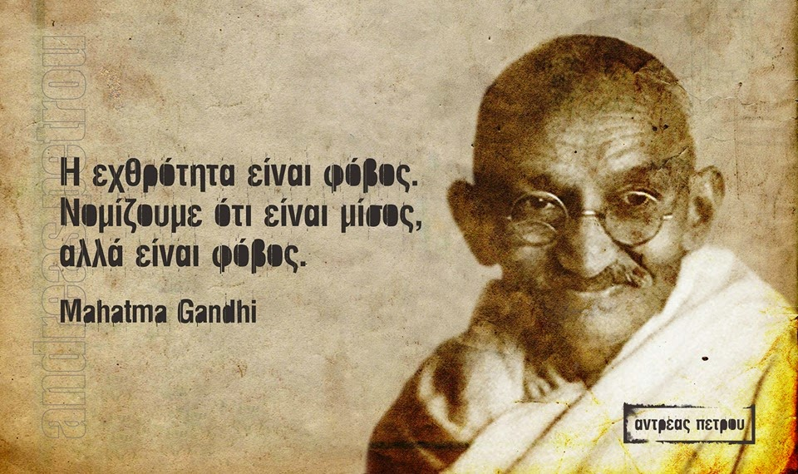
Συνέπειες
Εχθρότητα
Βία
Εγκληματικότητα

Slide 22
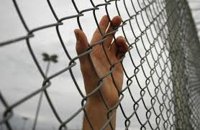
Συνέπειες
Υποδούλωση των λαών
Παραβίαση των ανθρωπίνων δικαιωμάτων

Slide 23
Συνέπειες
Αστυνομοκρατούμενο κράτος
Εξεγέρσεις

Slide 24
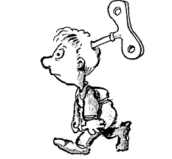
Συνέπειες
Ταμπού
Προκαταλήψεις

Slide 25

Συνέπειες
Τουρισμός
Οικονομία

Slide 26
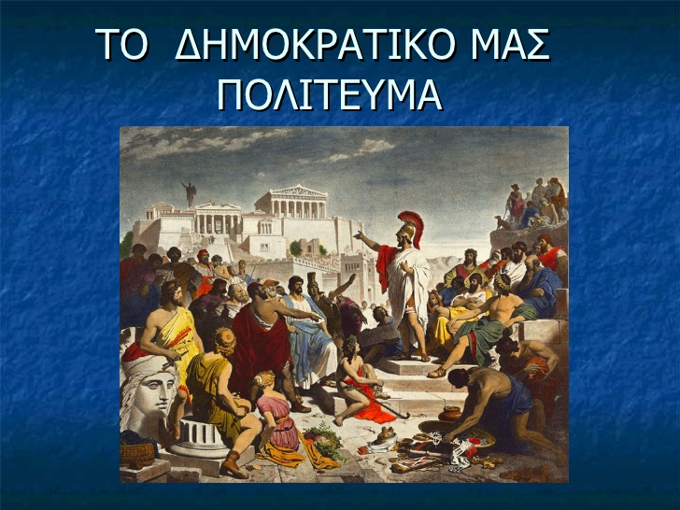
Συνέπειες
Υπονόμευση του δημοκρατικού πολιτεύματος
Ανελευθερία

Slide 27
Λύσεις
Διάλογος
Ενεργοποίηση των πνευματικών ανθρώπων
Συλλογικότητα
Εμπάργκο

Slide 28
Λύσεις
Υλική και ηθική υποστήριξη

Slide 29
Λύσεις
Ανθρωπισμός

Slide 30
Λύσεις
Ανοχή στις φυλετικές διαφορές
Συνεργασία

Slide 31
Λύσεις
Εξάλειψη του αναλφαβητισμού
Κατανόηση των ιδιαιτεροτήτων
Διαφύλαξη των ατομικών ελευθεριών

Slide 32
Λύσεις
Σωστή διαπαιδαγώγηση
Σεβασμός κάθε προσωπικότητας
Ανθρωπιστική παιδεία

Slide 33
Λύσεις
Δυναμική παρέμβαση
Διαμαρτυρία
Πορείες
Ευαισθητοποίηση του κοινού

Slide 34
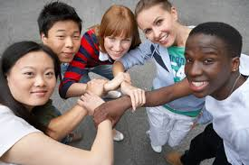
Λύσεις
Πολυπολιτισμική συνείδηση
Προβολή ταινιών που στοχεύουν σην ισονομία, ισοπολιτεία

Slide 35
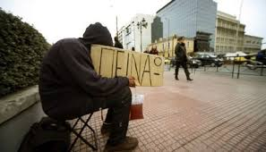
Λύσεις
Καταπολέμηση της φτώχειας

